Slide 1
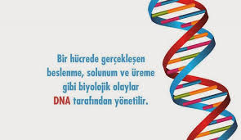

Slide 2
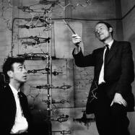
DNA’NIN YAPISI -1953
James Dewey Watson ve Francis Crick

Slide 3
Hücre, yaşayan organizmaların temel yapıtaşıdır
Her hücrede, genetik bilginin kodlandığı bir DNA genomu bulunur
Bu genetik bilgi, mRNA ve ribozomlar aracılığıyla proteinlere dönüştürülür
Sentezlenen bu proteinler, enerji üretimi ve biyosentez için gerekli mekanizmaları kontrol eder

Slide 4
GENETİK (KALITIM)
Anne ve babaya ait karakterlerin, oğul döllere geçişini Anne ve baba karakterlerinin oğul döllerde olan benzerliğini ve Bu benzerliğin ortaya çıkma olasılığını inceleyen bilim dalına genetik (KALITIM) denir
Organizmaya döllenme anında aktarılan tüm özelliklerin tamamı kalıtımdır
Genlerle aktarılır
Bir kişide DNA’nın şifrelediği özelliklerin tümü kalıtsal özelliklerdir

Slide 5
GEN NEDİR?
DNA üzerinde nükleotitlerden yapılı en küçük ifade edilebilir kalıtsal birime GEN adı verilir
Özgül bir protein üretimi için gerekli bilgiyi kodlayan DNA parçasına gen denir
GENOTİP NEDİR?
Bir canlının sahip olduğu genlerin toplamına genotip denir
Genotipte tüm kuşakların özellikleri mevcuttur
Canlının genotipi mutasyon olmadığı sürece değişmez

Slide 6
DNA PARÇASINA GEN DENİR
BU GEN’İN GÖREVİ NEDİR ?
Replikasyon
Hücre bölünmesi sırasında (interfazda) kendini eşleyerek ana hücrenin DNA’sı kadar DNA’nın oğul hücrelere aktarılmasını sağlar
Kalıtsal Bilgi taşır
Hücrelerde RNA, Protein ve Enzim sentezini gerçekleştirir
Depolanmış bilgiyi ifade etme
Mutasyonlar ile kalıtsal değişikliklere (varyasyon) olanak sağlar

Slide 7
DNA
Protistlerden insana kadar bir çok hücrede DNA; çekirdekte bulunan ve kromozom adı verilen çomak şeklindeki yapılarda yer alır
Kalıtsal karakterleri kontrol eden birim gen’lerdir
Her organizmada genetik bilgi kaynağı ve aktarıcısıdırlar

Slide 8
FENOTİP
Bir canlıda genetik yapı ve çevrenin etkisi ile değişebilen gözlenen özelliklere ise FENOTİP adı verilir
Fenotip zaman içinde değişebilir
BAŞKA BİR TANIMLA
Fenotip, Genotip ile gelen genetik özelliklerin, çocukta açığa çıkan özellikleridir
Genotip ile önceki tüm kuşaklardan gelen kanser, şizofreni, kalp veya otizim gibi hastalıkların çocukta açığa çıkması fenotip’tir

Slide 9
KROMOZOM NEDİR?
Karakterleri şifreleyen DNA ların, proteinlerle birleşmesiyle oluşan yapılardır
Hücre çekirdeğinde bulunan iğ ipliklerinin, hücre bölünmesi sırasında kısalıp kalınlaşması ile oluşurlar
Gen DNA Kromozom

Slide 10
KROMOZOMLAR
GENLERİ TAŞIYAN YAPILARDIR….
Ökaryotlarda birden fazla
(Diploid, her kromozomdan iki kopya)
Ökaryot kromozomu lineerdir
Prokaryotlarda tek
(Haploid, tek kopya kromozom)
Bakteri kromozomu çembersel, dairesel halka

Slide 11
YAŞAMIN TEMEL MADDESİ
Yaşamın temel maddeleri kabul edilen nükleik asitler DNA=deoxyribonucleic acid RNA=ribonucleic acid
ÇALIŞMALAR
Ökaryotik ve Prokaryotik yapıya sahip olan tüm hücrelerde, genlerin replikasyonu ve fonksiyonundan sorumlu olan yapının DNA olduğunu göstermiştir
RNA genomuna sahip genuslar da ise bu görev RNA’dadır

Slide 12
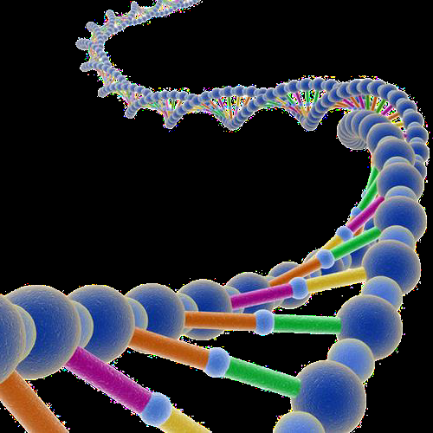
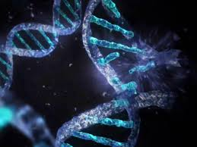
ZİNCİRLER SARMAL ŞEKLİNDEDİR BU NEDENLE İKİLİ SARMAL OLARAK ADLANDIRILIR
DNA NEDİR?
DNA molekülleri, nükleotid adı verilen yapıtaşlarından meydana gelen iki polinükleotid iplikçiğinin, sarmal biçimde birbirlerine bağlanması sonucu meydana gelen oldukça büyük moleküllerdir

Slide 13
DNA ÖZELLİKLERİ
Bulunduğu yerler: Çekirdek, Mitokondri, Kloroplast, Prokaryotların sitoplazmalarında
Zincir şekli: Çift sarmal zincir
Yapısındaki bazlar: A, G, C, T
Yapısındaki şeker : Deoksiriboz
Sentezlenmesi: DNA polimeraz enzimleri sayesinde kendi kendini eşleyerek
Hücredeki sentez yeri: Prokaryotlarda sitoplazmada, ökaryotlarda, çekirdek ve bazı organellerde
Görevi: Genetik bilginin depolanması, nesiller arasında aktarılması ve hücredeki metabolik faaliyetlerin yönetimi
Nükleotitlere ayrılması-Hidroliz: DNA-az enzimleri ile
Çeşiti: 1 çeşit DNA mevcuttur

Slide 14
1-Yönetici molekül
2-DNA’daki nükleotit dizilişi, Protein molekülündeki aminoasit dizilişi ve sayısını belirler
3-Kromozom yapısı DNA’dan oluşur.Gen’ler kromozom üzerinde yer alır
4-Tüm DNA örneklerinde Pürin=Pirimidin
A+G=T+C
5-DNA; Hücre çekirdeğinde kromozom içinde,mitekondri ve kloroplast’ta bulunur
6-Aynı eksen üzerinde birbirine dolanan iki nükleotit dizisinden oluşur
Tıpkı bükülmüş merdivene benzer

Slide 15
7-Bu merdivenin dış ayakları üst üste dizilmiş nükleotitlerin şeker (deoksiriboz) ve fosfat moleküllerinden, basamakları ise birbirlerine karşılıklı gelen baz gruplarından oluşur
8-Bu merdiven basamaklarında Karşılıklı olarak gelen baz gruplarında daima
Adenin karşısına Timin, Guanin karşısına Citozin
9- DNA mölekülünde; kaç tane adenin nükleotiti varsa o kadar timin nükleotiti vardır A=T
Kaç tane Guanin nükleotiti varsa okadar citozin nükleotiti vardır G=C
10-Baz grupları arasında Hidrojen bağları vardır
11- A = T iki Hidrojen bağı
G ≡ C üç Hidrojen bağı

Slide 16
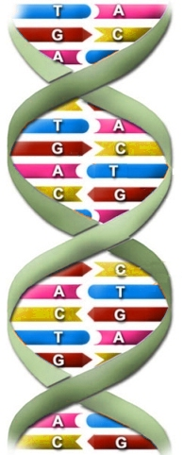
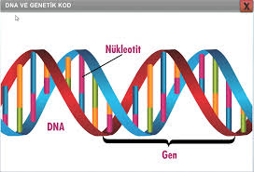
12-Her canlı türünün DNA’sındaki nükleotitlerin sayısı ve sırası farklıdır
13-DNA vücuttaki bütün proteinlerden sorumludur

Slide 17
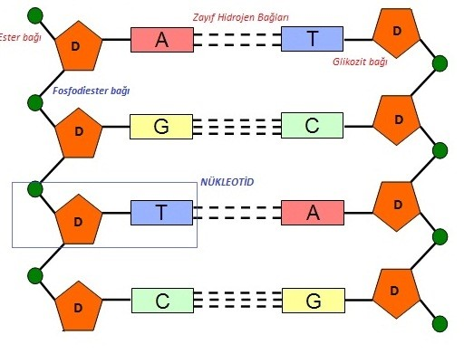

Slide 18
NÜKLEOTİTİN YAPISI
Bir nükleotit 3 farklı molekülden oluşur
Azotlu organik baz + 5 Karbonlu Şeker + Fosforik Asit
Baz + Şeker = Nükleosit
Baz + Şeker + Fosfat grubu = Nükleotit
Binlerce Nükleotit bir araya gelerek = Nükleik asit
Nükleik asit + Protein = Kromozom (Nükleoprotein)
TÜM Nükleotitleri bir arada tutan bağa
Fosfat Bağı veya Fosfodiester Bağı denir
Nükleotitlerin sayısı ve dizilişleri farklıdır
Nükleotitlerin farklı dizilişleri, yeryüzünde yaşayan canlıların çeşitliliğini açıklayan anahtardır

Slide 19
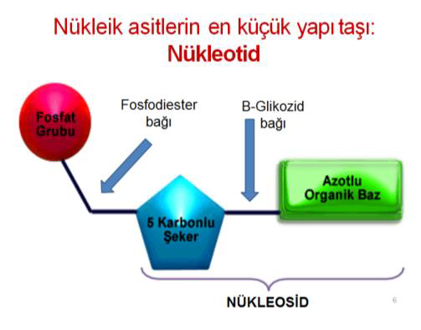

Slide 20
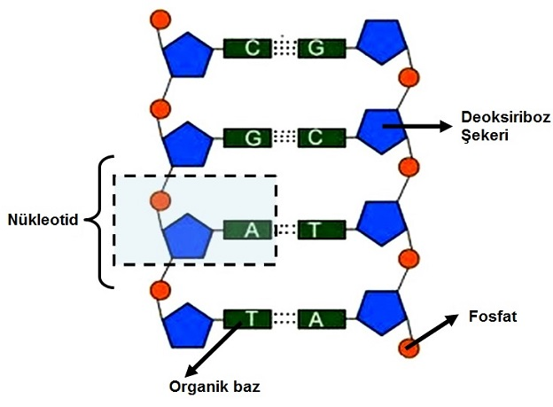

Slide 21
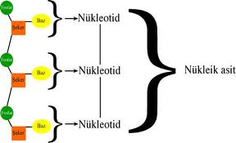
Binlerce nükleotit bir araya gelerek Nükleik asit’i meydana getirir

Slide 22
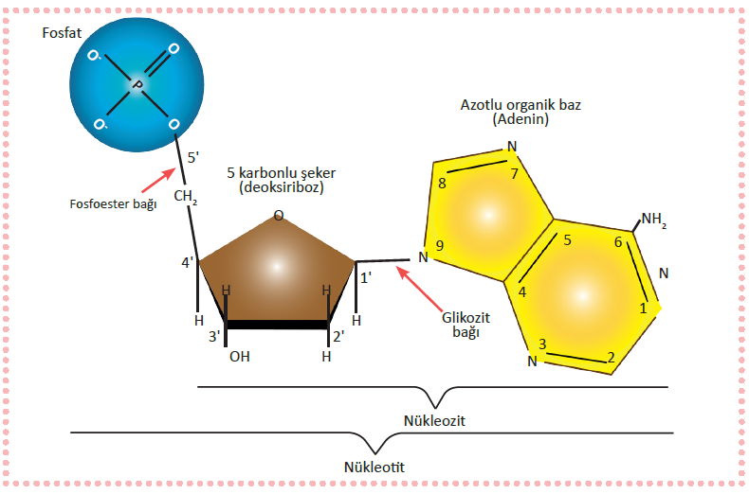

Slide 23
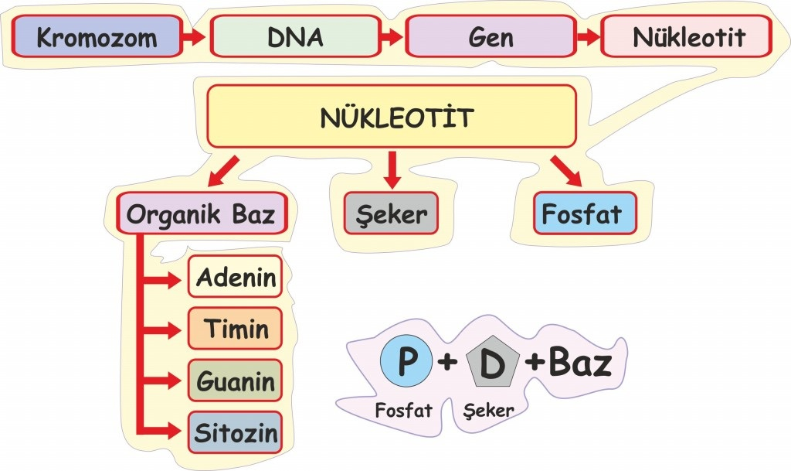

Slide 24
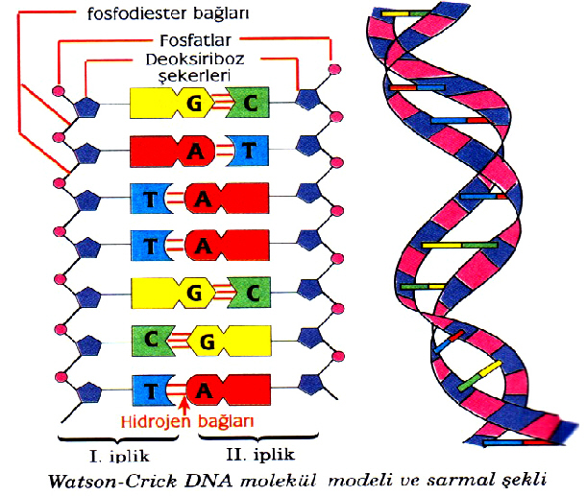
FOSFODİESTER BAĞLARI İLE NÜKLEOTİTLER BİRBİRİNE BAĞLANIR

Slide 25
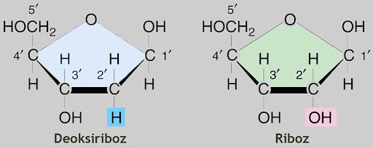
5 Karbonlu şekerler
Kapalı formülleri C₅H₁ₒO₅
Riboz ve Deoksiriboz

Slide 26
ESTER BAĞI OLUŞTURAN FOSFAT MOLEKÜLÜ
Fosfat molekülü, diester bağı oluşturarak Nükleozitleri birbirine bağlar
  (pürin/primidin + pentoz)
Fosfat bağları, pentoz moleküllerine bağlanırken bir pentozun 5’ pozisyonundaki C atomu ile, diğer pentozun 3’ pozisyonundaki C atomları arasında 5’ 3’ bağlantı yönünde bağlanır
DNA’nın sentez yönü 5’ 3’ dür…

Slide 27
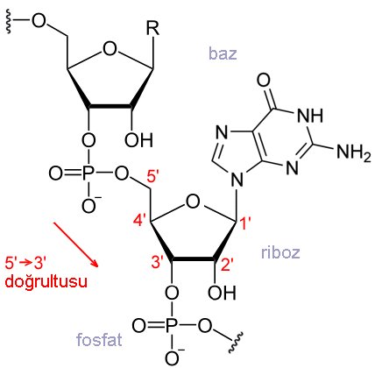

Slide 28
5’ 3’
DNA replikasyonunda karşımıza çıkan 3', 5' gibi işaretler doğrultu belirleyici yönlerdir.
Nükleik asitlerin eşlenmesi sırasında şeker grubunun 3' ucunda hidroksil (-OH) grubu ve diğer şeker grubun 5' ucunda yine bir hidroksil (-OH) grubu bulunmaktadır
1', 2', 3', 4', 5' şeklindeki adlandırmalar nükleik asitlerin şeker halkalarının karbon atomları numaralandırılırken verilir ve konum tespitinde kolaylık sağlar

Slide 29
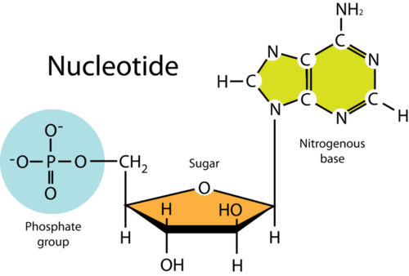

Slide 30
DNA MOLEKÜLÜNÜN İKİ ÖNEMLİ ÖZELLİĞİ VARDIR
1-DNA’nın yapısını oluşturan iki zincir birbirlerinden ayrıldıkları zaman her bir iplikçik eskiden karşısında bulunan diğer yarımını aynen oluşturabilir
Bu olaya DNA’nın replikasyonu denir
2-Gerektiğinde üzerinde bulunan nükleotid sırasına uygun özellikte ribonükleikasit (RNA) molekülleri oluşturarak hücrenin yaşamsal işlevlerini yönetmesidir.
Bu olaya Transkripsiyon denir

Slide 31

TEKRAR EDELİM
TÜM NÜKLEİK ASİTLERİN YAPISINDA 3 TEMEL MADDE GRUBU VARDIR
Bazlar
Pentoz şekerler
Ester bağı oluşturan fosfat molekülü
Pürin veya pirimidin bazlarının pentoz molekülleri ile yaptıkları bileşiklere nükleosid adı veilir
Nükleosidlerin, pentoz molekülleri arasında fosforik asidin ester bağları oluşturmasıyla da nükleotidler meydana gelir
Nükleosit organik baz + pentoz
Nükleotit organik baz + pentoz + fosforik asit

Slide 32
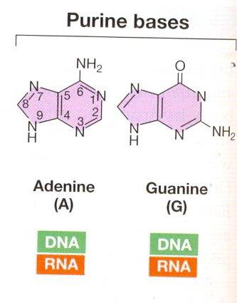
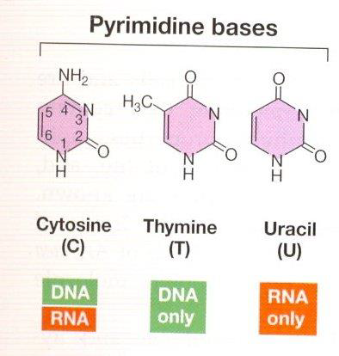
PURİN BAZLARI
Adenin (A)
Guanin (G)
PİRİMİDİN BAZLARI
Sitosin (C)
Timin (T)
Urasil (U)
DNA YAPISINDAKİ BAZLAR
Adenin (A)
Guanin (G)
Sitosin (C)
Timin (T)
RNA YAPISINDAKİ BAZLAR
Adenin (A)
Guanin (G)
Sitosin (C)
Urasil (U)

Slide 33
PENTOZ ŞEKERLER
NÜKLEİK ASİTLER ŞEKERLERİN YAPILARINA GÖRE
ADLANDIRILIR
Pentoz molekülü
DNA Deoksiriboz
RNA Riboz
  Yapısındadır
  Deoksiriboz şekerinde riboz şekerine göre 1 oksijen atomu eksiktir

Slide 34
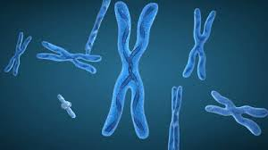
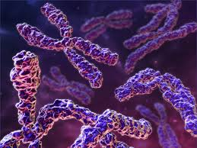
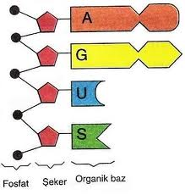

Slide 35
RNA

Slide 36
RNA
Bulunduğu yerler: Çekirdek En çok çekirdekçik,Ribozom ve az olarak diğer hücrenin diğer kısımlarında
Zincir şekli: Tek iplikli, EŞLENMEZ
DNA’NIN EMRİ İLE ÜRETİLİR
Yapısındaki bazlar: A, G, C, U (Ayırt edici bazı Urasil)
Yapısındaki şeker: Riboz
Sentezlenmesi: RNA polimeraz enzimleri sayesinde DNA tarafından
Hücredeki sentez yeri: Prokaryotlarda sitoplazmada, Ökaryotlarda çekirdekte
Görevi: Protein sentezinde görevlidir (3 çeşit RNA’da)
Nükleotitlere ayrılması-Hidroliz: RNA-az enzimleri ile
Çeşitleri : 3 çeşit RNA mevcuttur: m-RNA, t-RNA, r-RNA

Slide 37
RNA ÇEŞİTLERİ
mRNA (mesajcı RNA) DNA üzerindeki şifreyi alarak ribozoma taşır ve proteine çevrilmesine aracılık eden RNA’dır
tRNA (taşıyıcı RNA) mRNA üzerindeki genetik şifreye göre aminoasitleri tanıyarak ribozoma taşıyan RNA’dır
rRNA (ribozomal RNA) Ribozomun yapısına katılan RNA’dır
RNA çeşitlerinin hücrede bulunma oranı
    r (%80)> t(%15)>m (%5)

Slide 38
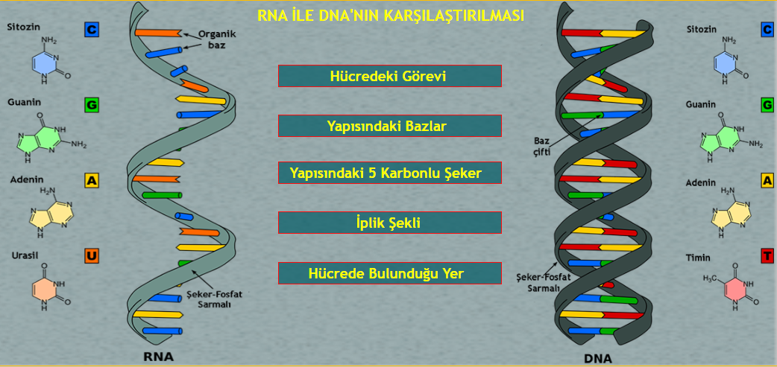

Slide 39
DNA ile RNA karşılaştırılması
HÜCREDEKİ GÖREVİ AÇISINDAN
DNA
Kalıtsal bilgileri dölden döle taşır
Protein sentezinde yer alır
RNA
Protein yapımında görev alır

Slide 40
DNA ile RNA karşılaştırılması
YAPISINDAKİ BAZLAR AÇISINDAN
DNA yapısındaki bazlar
Adenin (A)
Guanin (G)
Sitosin (C)
Timin (T)
RNA yapısındaki bazlar
Adenin (A)
Guanin (G)
Sitosin (C)
Urasil (U)

Slide 41
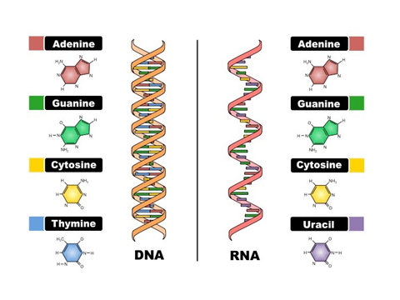

Slide 42
DNA ile RNA karşılaştırılması
YAPISINDAKİ 5 KARBONLU ŞEKER AÇISINDAN
DNA Deoksiriboz
RNA Riboz
  Deoksiriboz şekerinde riboz şekerine göre 1 oksijen atomu eksiktir

Slide 43
DNA ile RNA karşılaştırılması
İPLİK ŞEKLİ AÇISINDAN
DNA
Çift iplikli sarmal yapı
RNA
Tek iplikli düz yapı

Slide 44
DNA ile RNA karşılaştırılması
HÜCREDE BULUNDUĞU YER AÇISINDAN
DNA
Çekirdek
Mitekondri
Kloroplast
RNA
Çekirdek özellikle Çekirdekçik
Sitoplazma
Ribozom

Slide 45
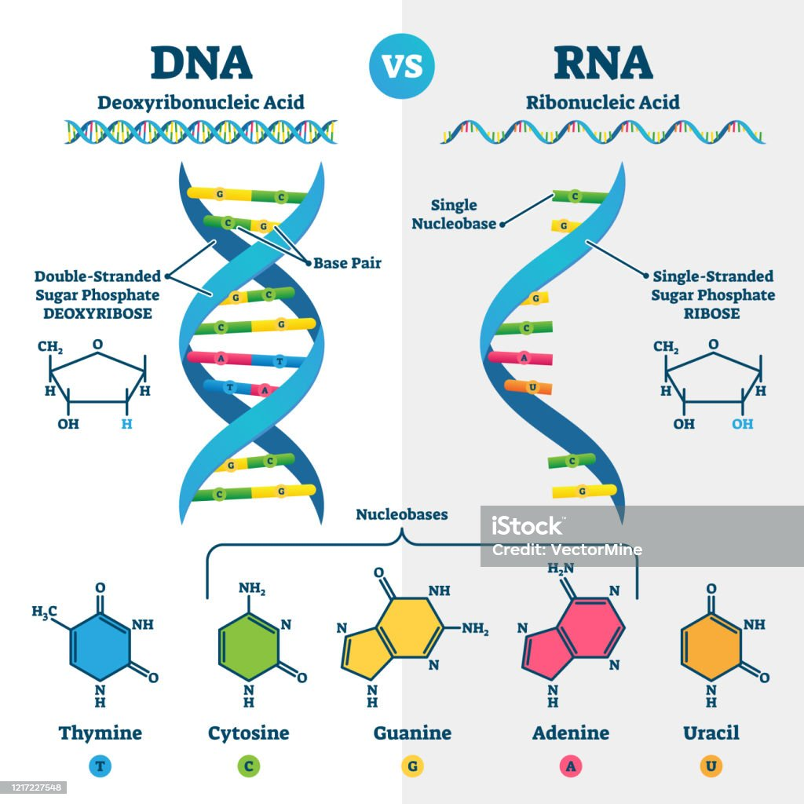

Slide 46
